Slide 1
Masterweek 2021
Mobilität
Meine Erfahrung mit dem Swiss European Mobility Program

Slide 2
Warum einen Auslandaufenthalt?

Slide 3
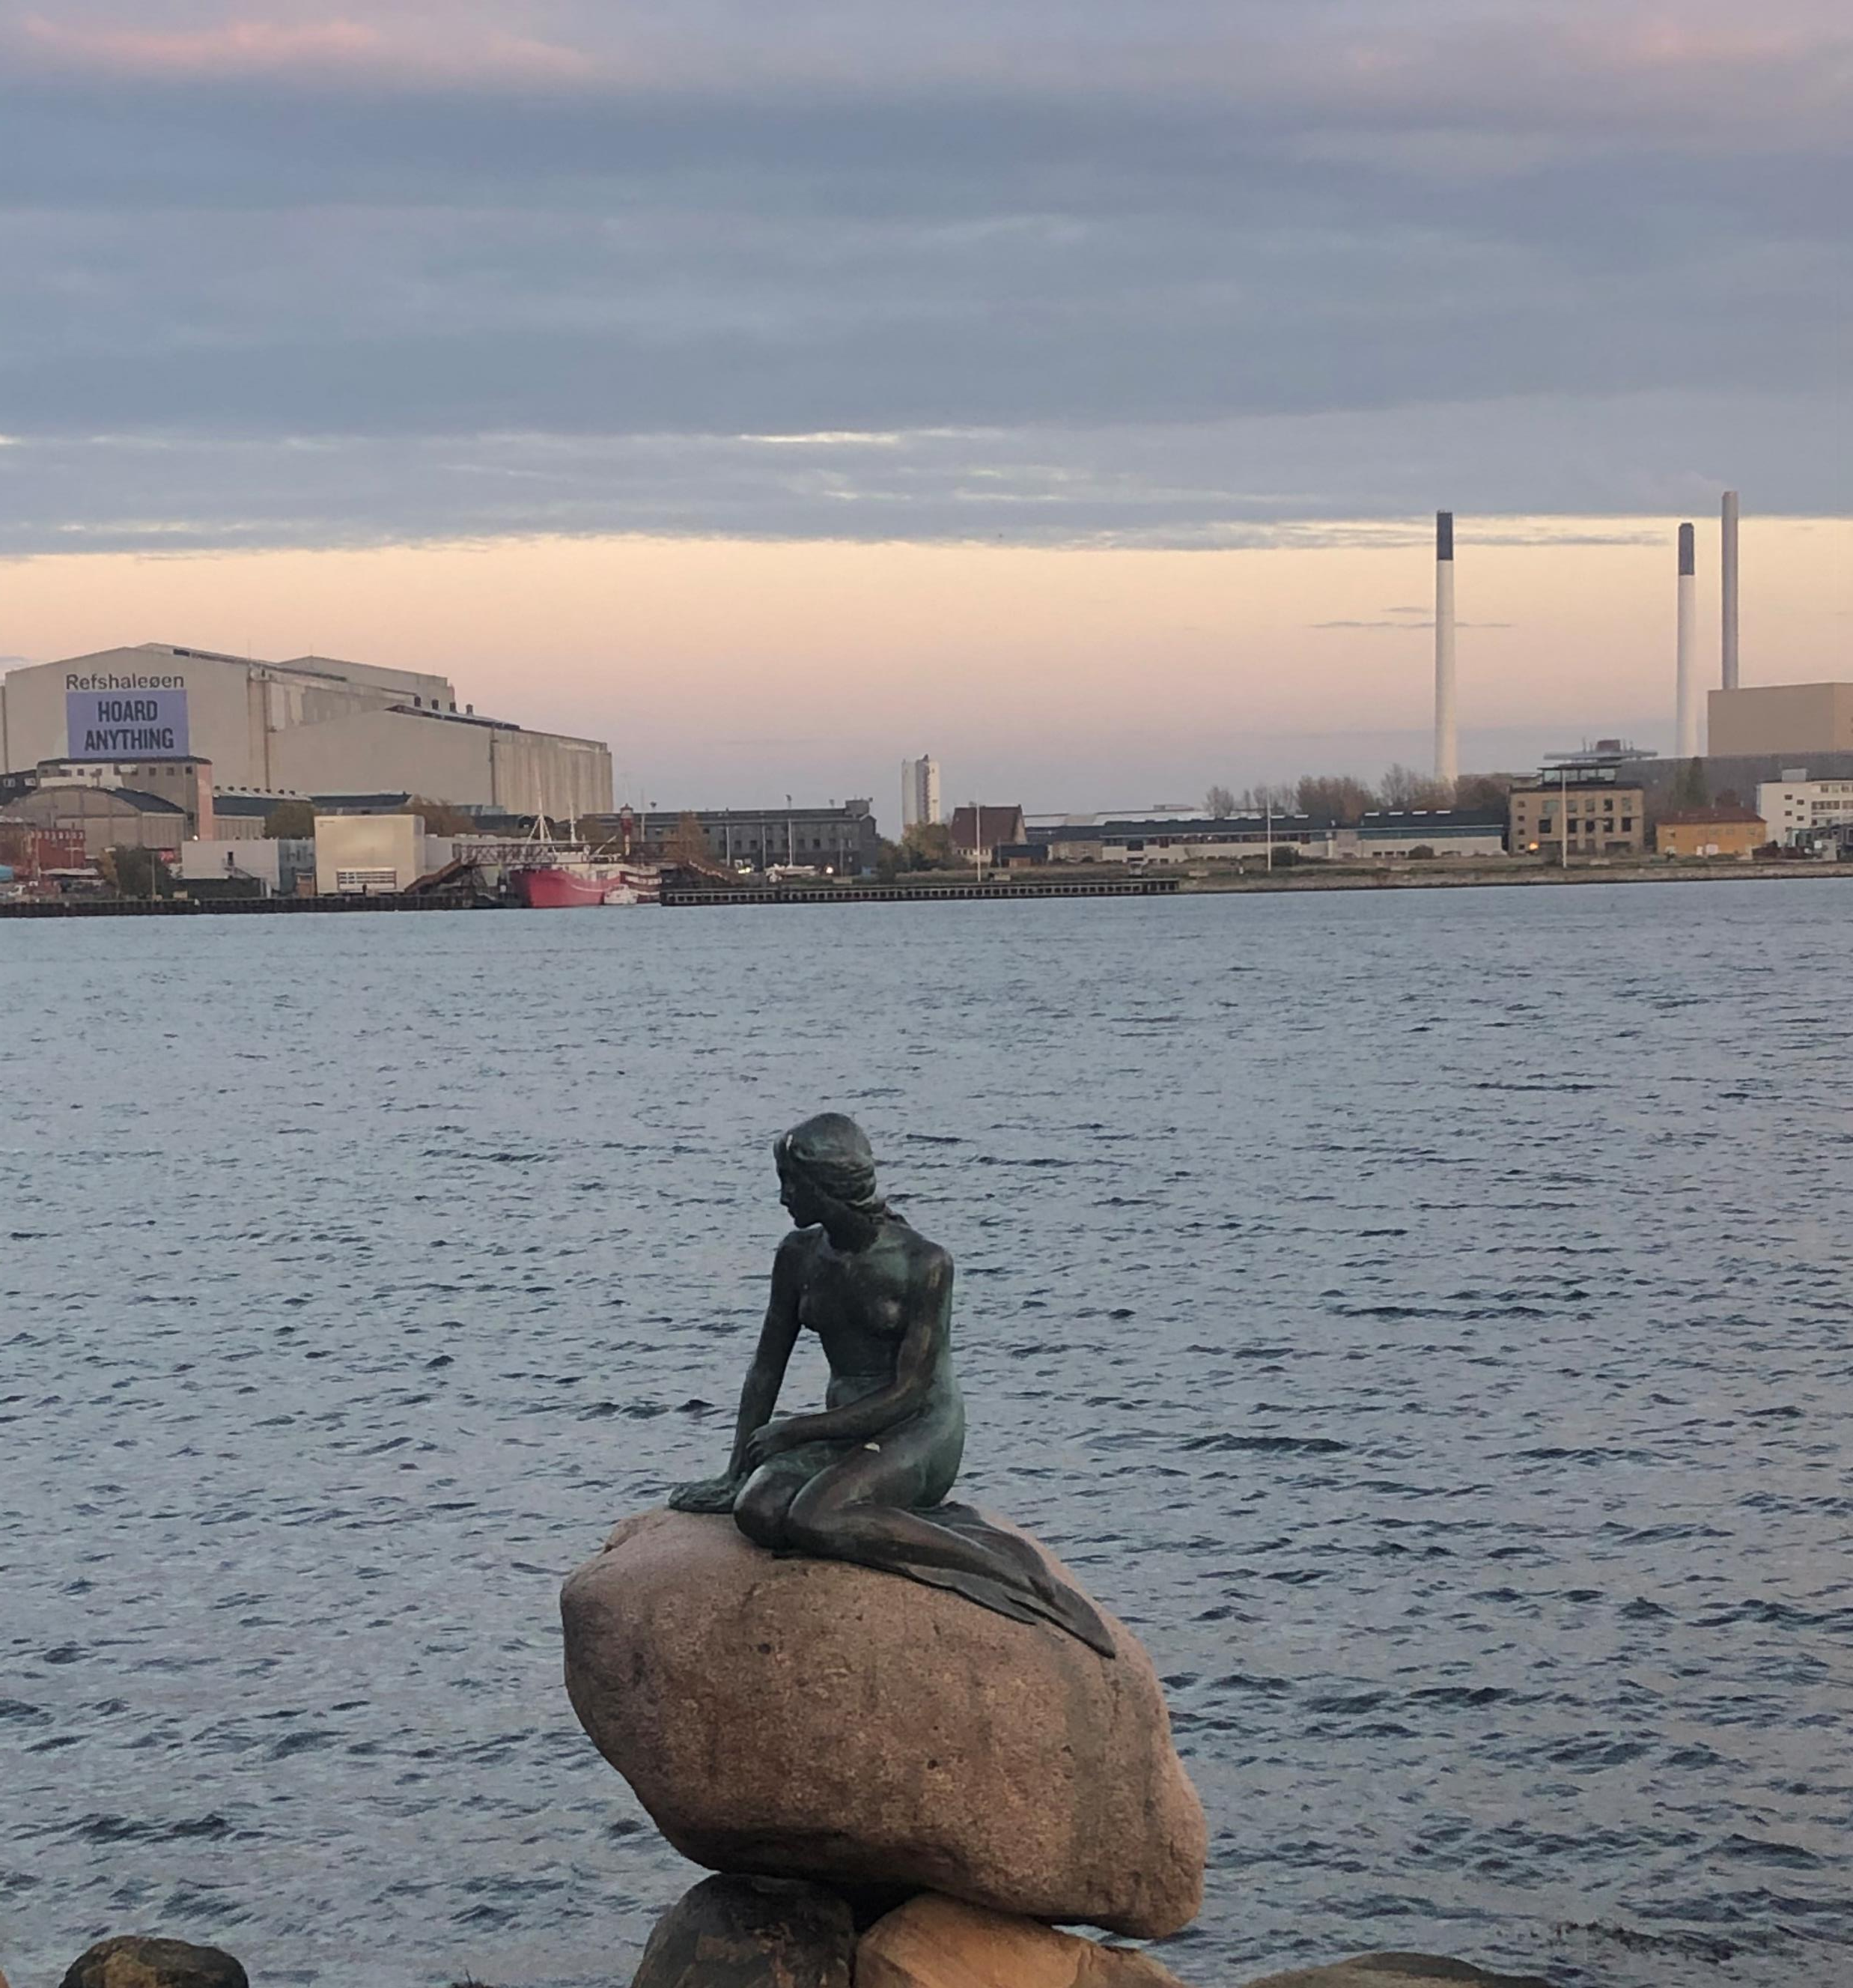
Organisation
Wann möchte man einen Auslandaufenthalt einplanen?
Bewerbung an der Universität Fribourg
Interview
Einschreibung an der Gastuniversität
Learning Agreement
Anerkennungsgesuch
Erfahrungsbericht

Slide 4
Fristen für eine Anmeldung:

Slide 5
Bewerbungsunterlagen
Quelle: https://www.unifr.ch/studies/de/assets/public/files/pdf/mob_out/DE_Liste%20doc%20pour%20demande%20mob.pdf

Slide 6
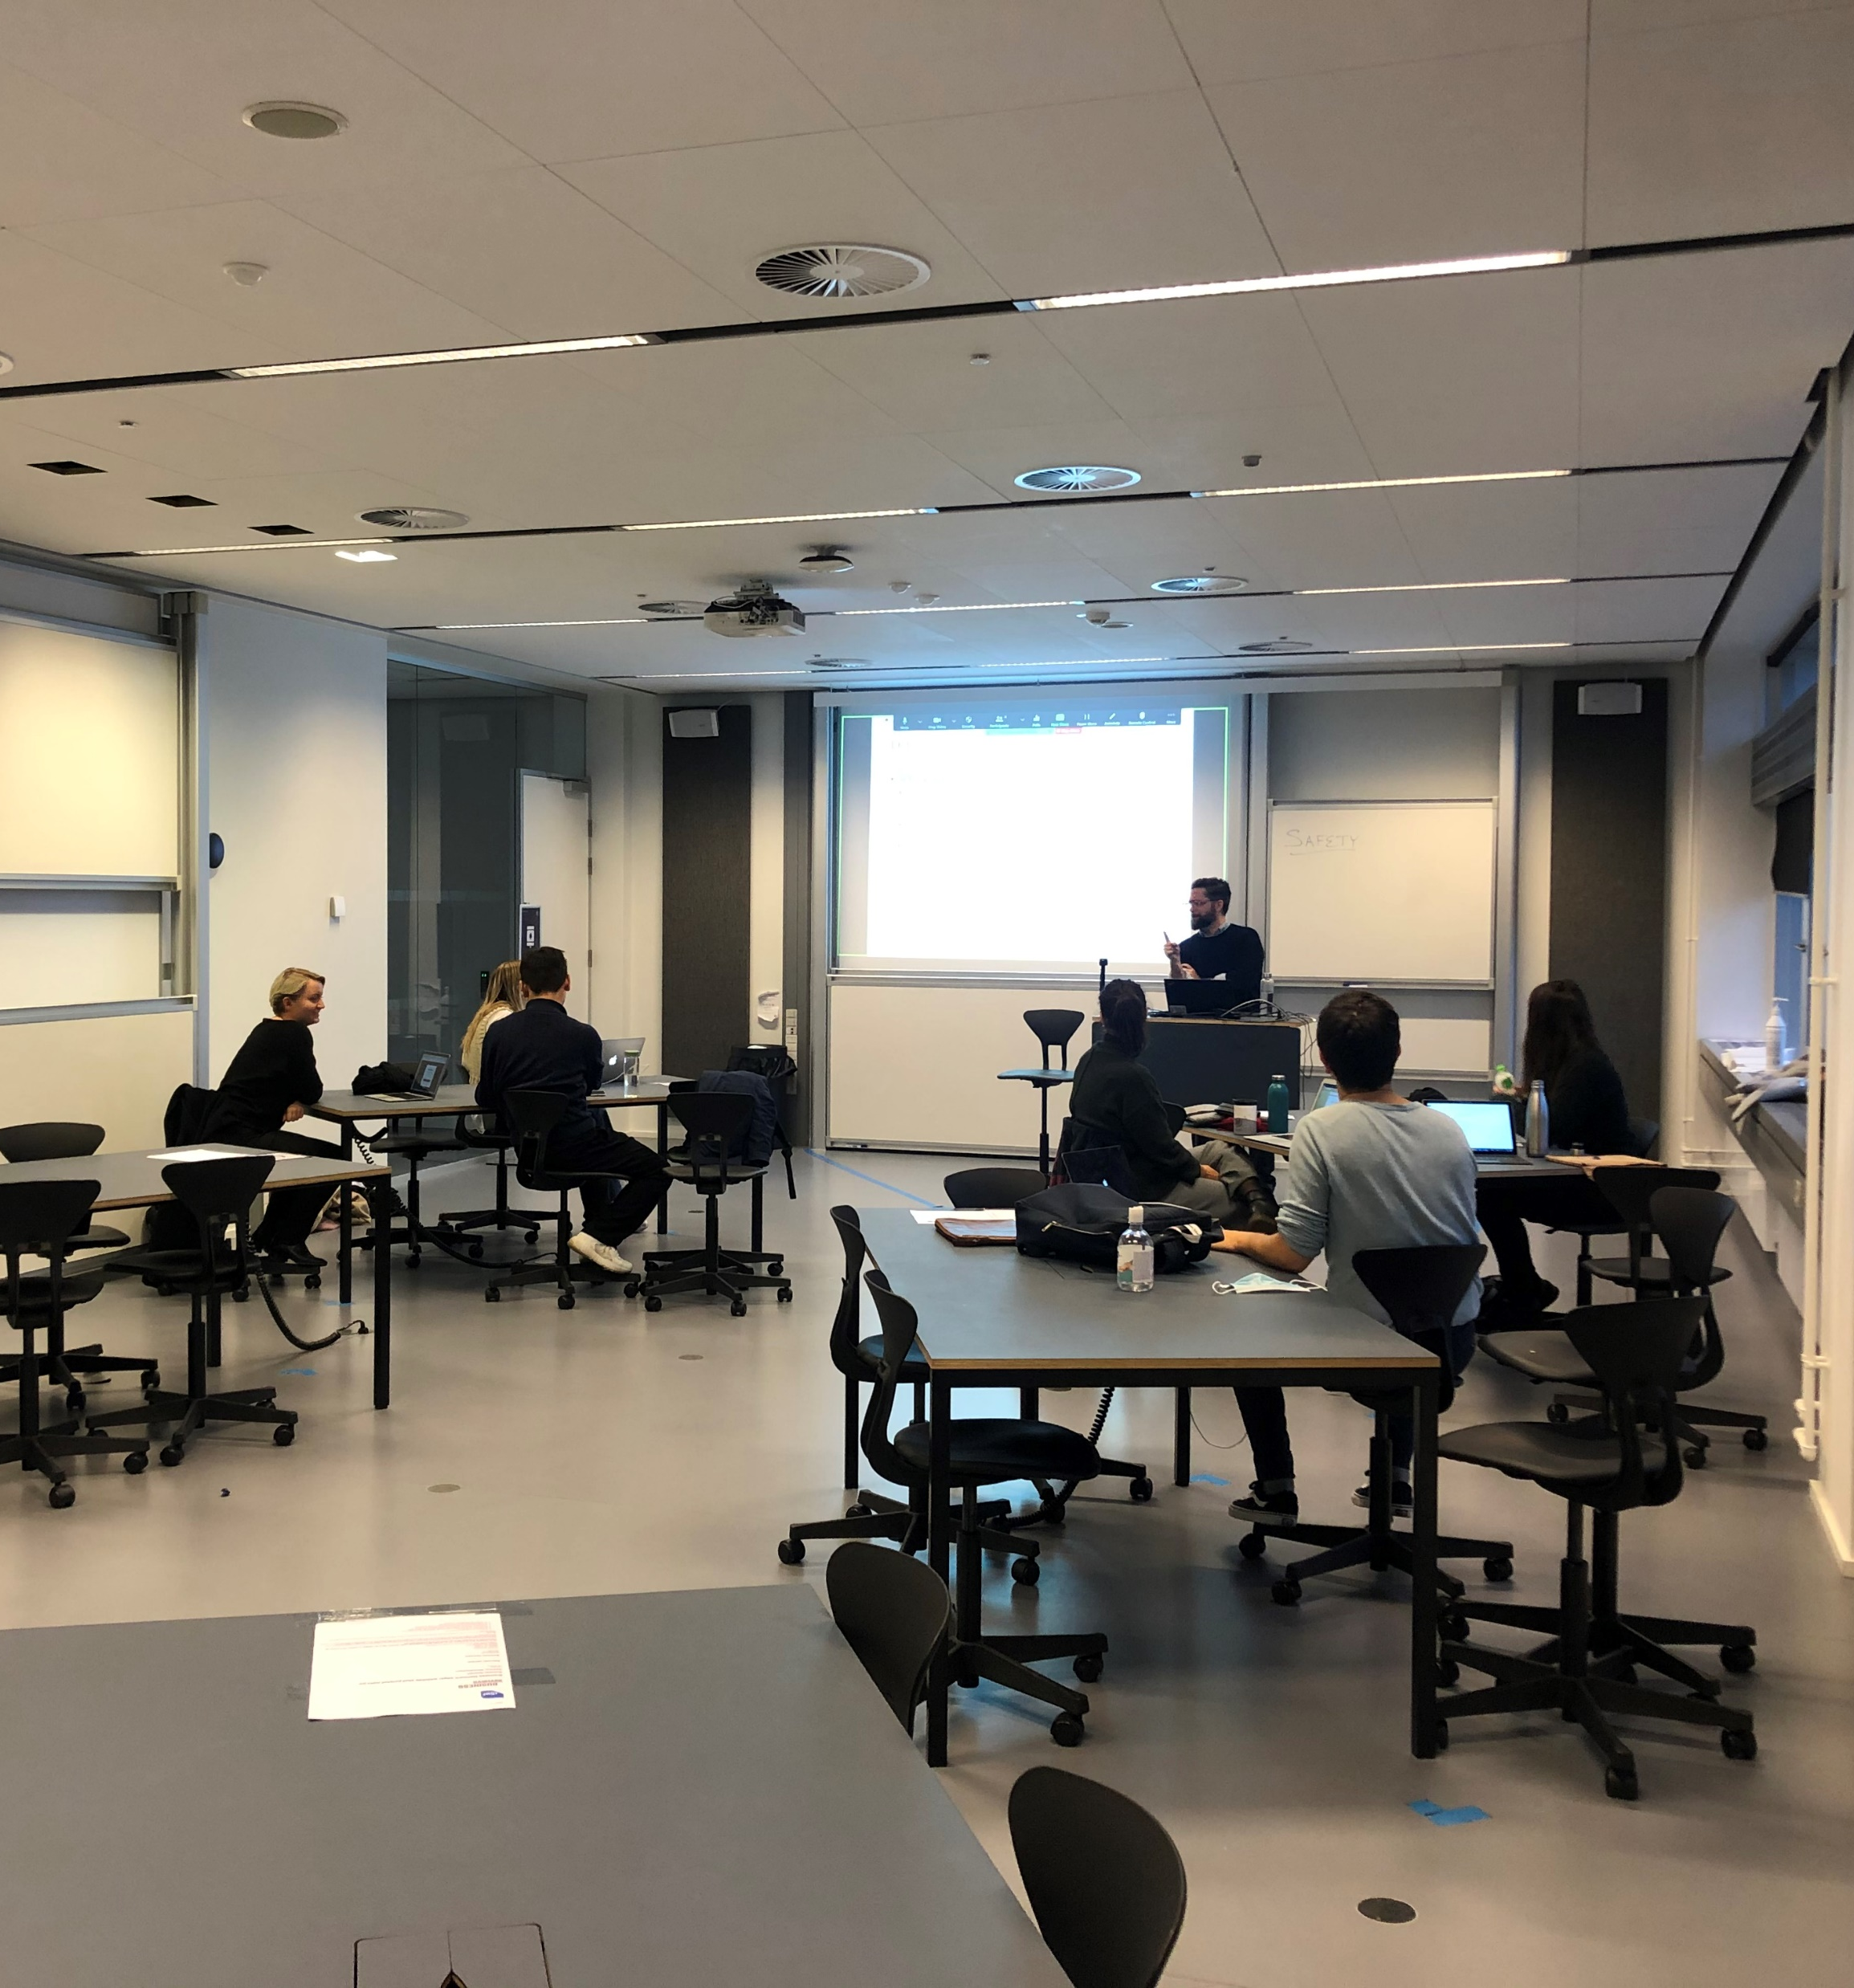
Empfang an der Gastuniversität
Vorbereitung
Sprache(-n)
Welche Kurse?
Gibt es Kurse ausserhalb meines Studiengebiets?
Welche Kurse muss/will ich mir anerkennen lassen?

Slide 7
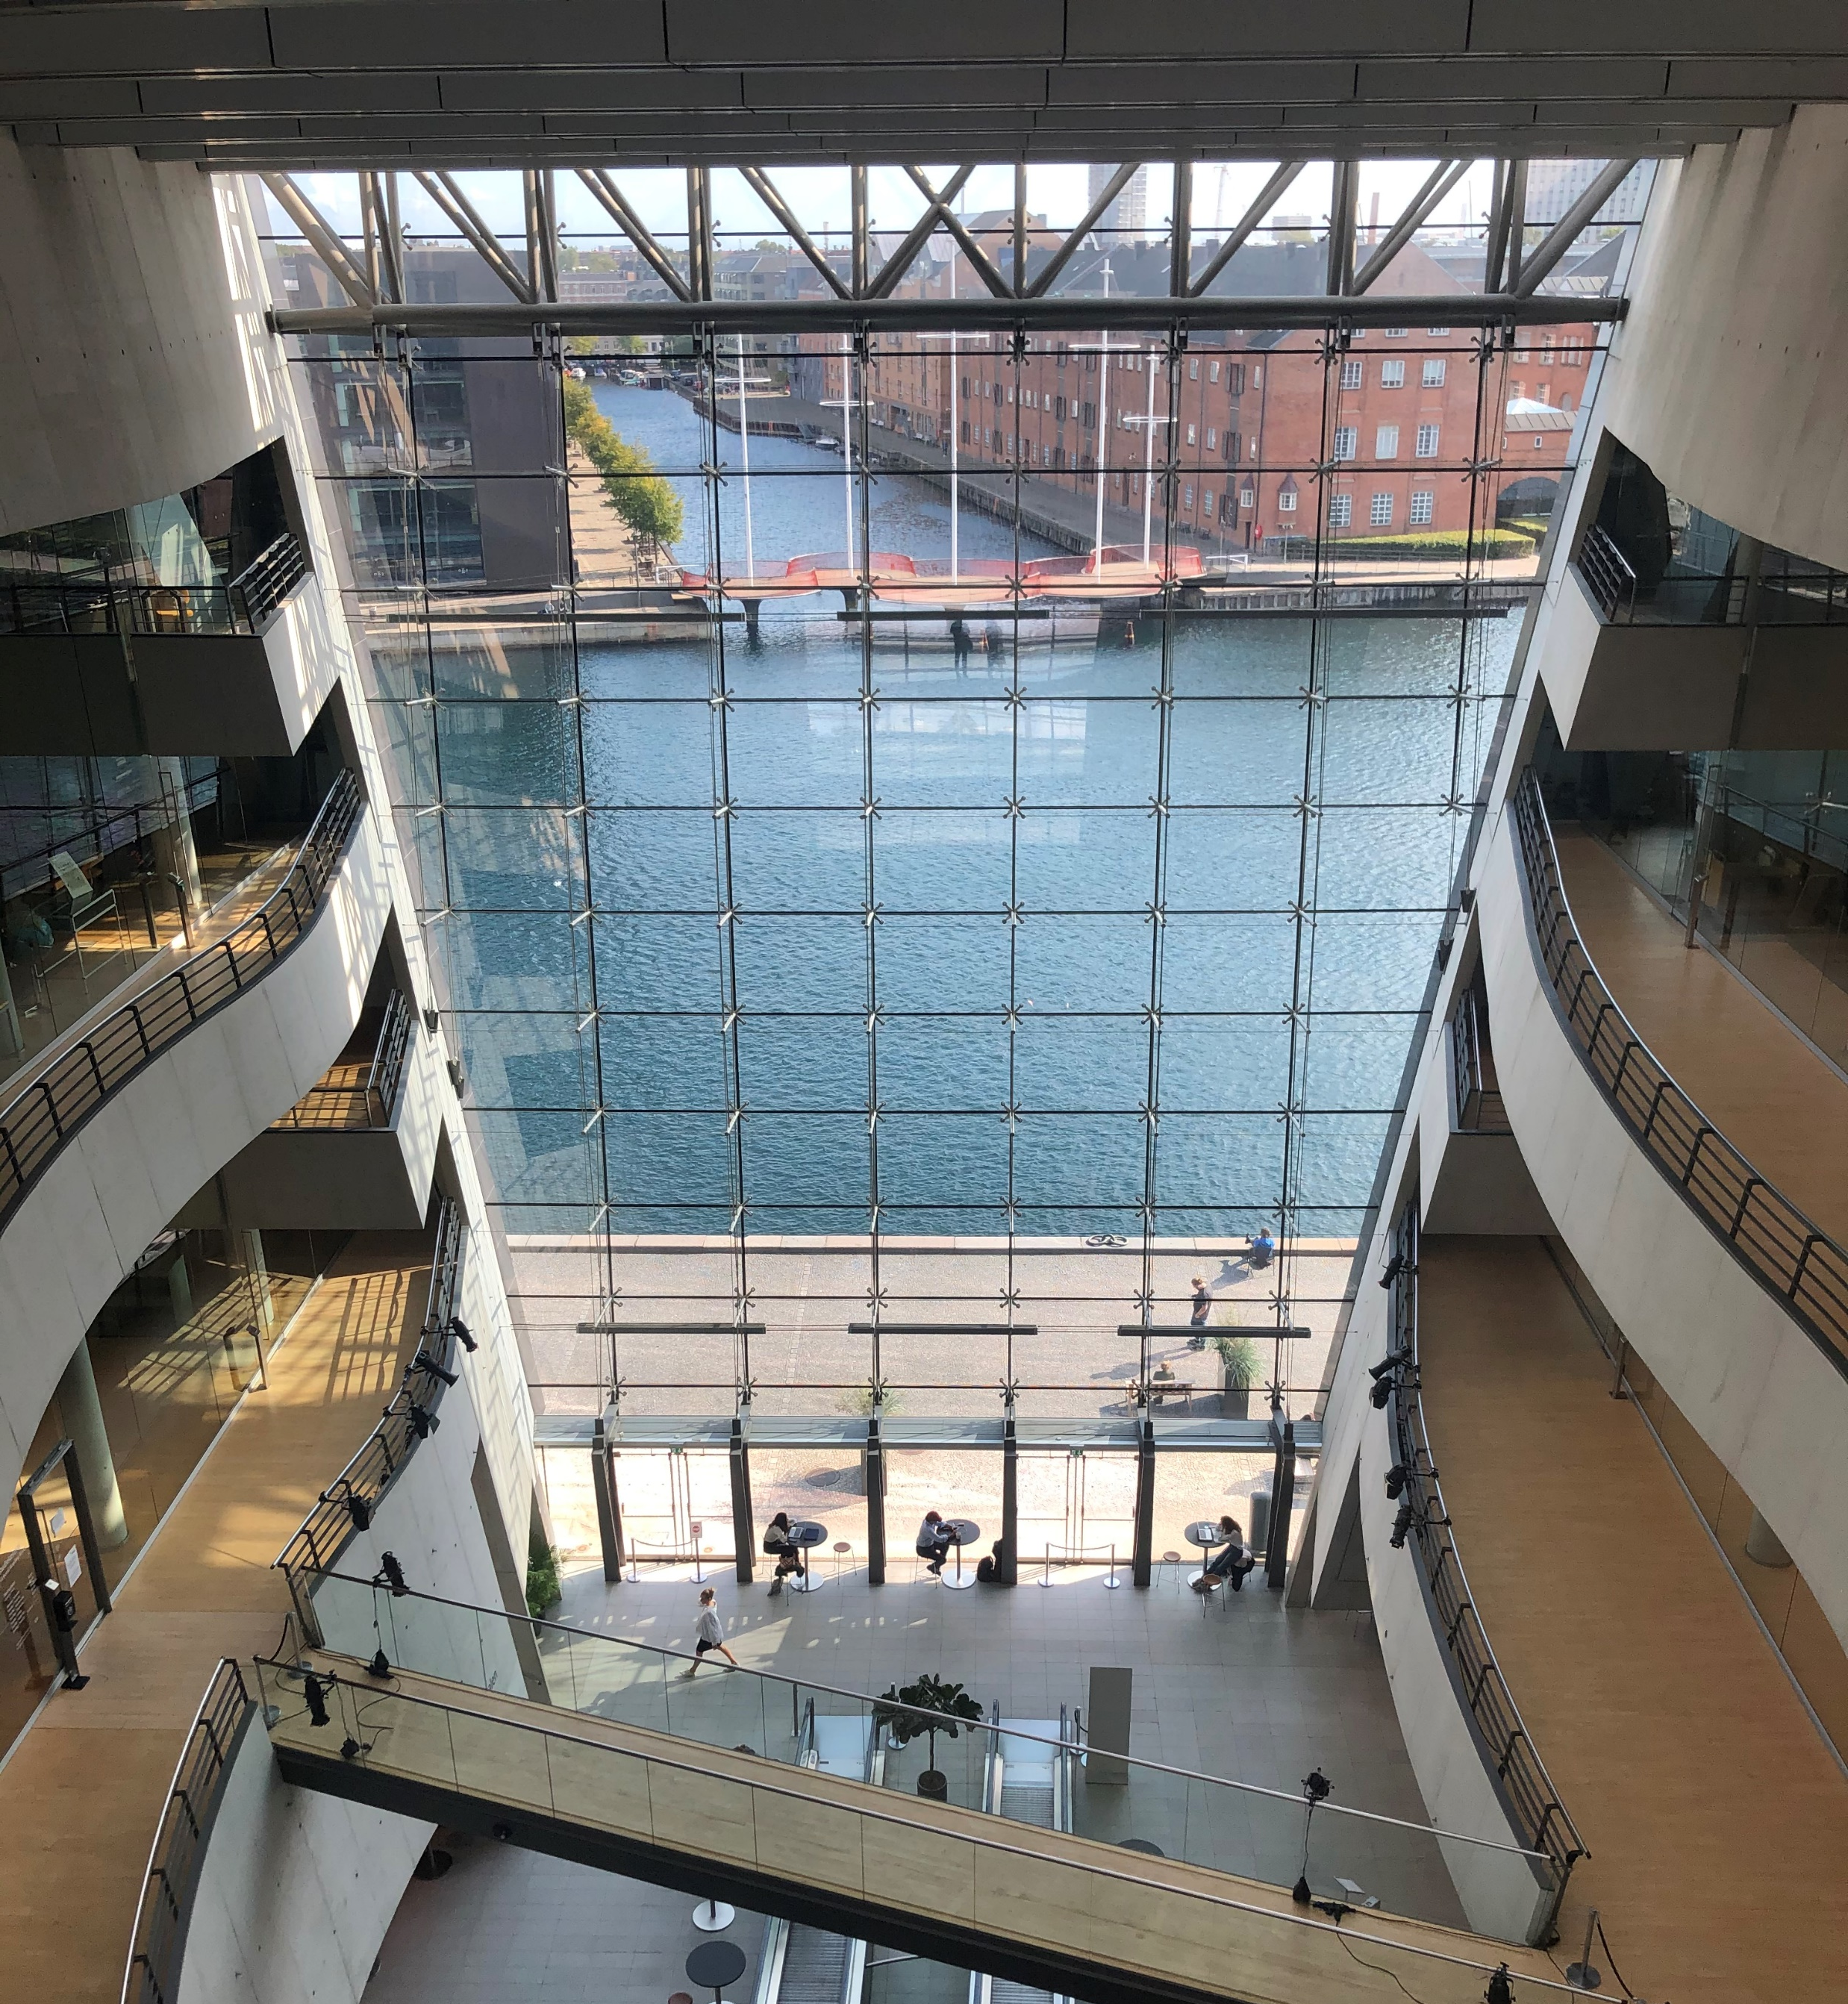
Empfang an der Gastuniversität
Administrativ
Wohnen
Kosten
Versicherung
Anmeldung in der Gaststadt
Studenten-ID
Akademisch
Integration

Slide 8
Erfahrungen und Empfehlungen
Was sind meine Erwartungen?
Unplanbares Einplanen

Slide 9
Mehrwert durch einen Auslandaufenthalt
Persönlich
Internationales Profil
Inspiration und neue Möglichkeiten

Slide 10
Nützliche Links
Allgemeine Informationen: https://www.unifr.ch/studies/de/mobilitaet/
Verschiedene Mobilitätsprogramme: https://www.unifr.ch/studies/de/assets/public/files/pdf/mob_out/deutsch/Uebersichtstabelle_2021-2022.pdf.pdf
Einen Etappenleitfaden: https://www.unifr.ch/studies/de/assets/public/files/pdf/mob_out/deutsch/Etapenleitfaden_2018.pdf
Vorgehensweise: https://www.unifr.ch/studies/de/assets/public/files/pdf/mob_out/deutsch/Etapenleitfaden_2018.pdf
Einzureichende Unterlagen: https://www.unifr.ch/studies/de/assets/public/files/pdf/mob_out/DE_Liste%20doc%20pour%20demande%20mob.pdf
Anerkennung: https://www.unifr.ch/ius/de/assets/public/Fac_Faculte/pdfs/Mobilite/mob_reconnaissance_AustauschaufenthaltimAusland_d_01012020.pdf

Slide 11
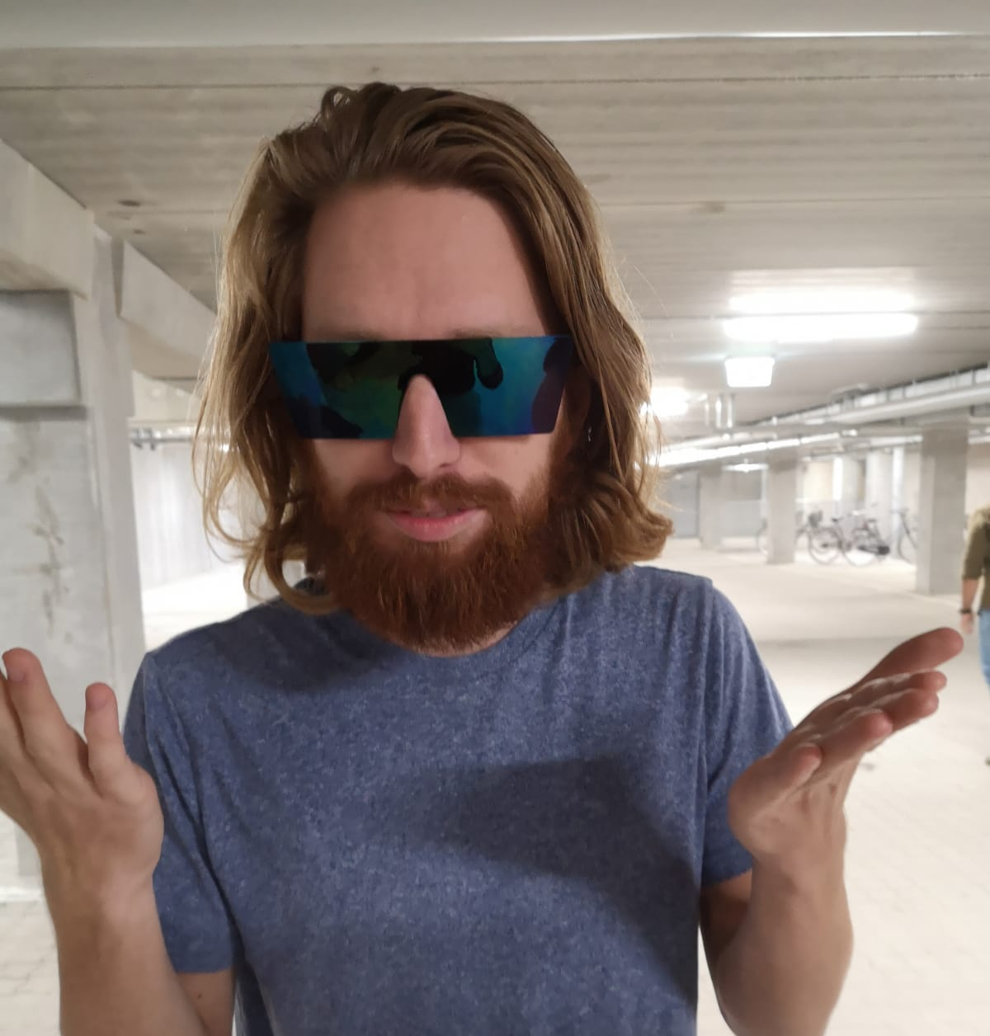
Fragen
johanna.jean-petit-matile@unifr.ch
Präsentation verfügbar auf: Rechtswissenschaftliche Fakultät | Masterweek | Universität Freiburg (unifr.ch)

